Slide 1

Programação Orientada a Objetos
Aula 02: Plataforma e Linguagem Java
elementos de um programa (operadores, keywords, variáveis e etc), tipos primitivos e jshell
Prof. Fabricio Santana
2025.1
fabricio.santana@idp.edu.br
www.linkedin.com/in/fabriciofsantana

Slide 2

O que é programação?
conjunto de instruções
“Programação é a arte de dizer ao computador o que fazer”
(Donal Knuth, autor da série de livros The Art of Computer Programming)
tarefas
“Um algoritmo é um conjunto de instruções para concluir uma tarefa”
Fonte: BHARGAVA, Aditya Y. Grokking Algorithms. 2. ed. Shelter Island: Manning Publications, 2024. ISBN 978-1-63343-853-8.

Slide 3
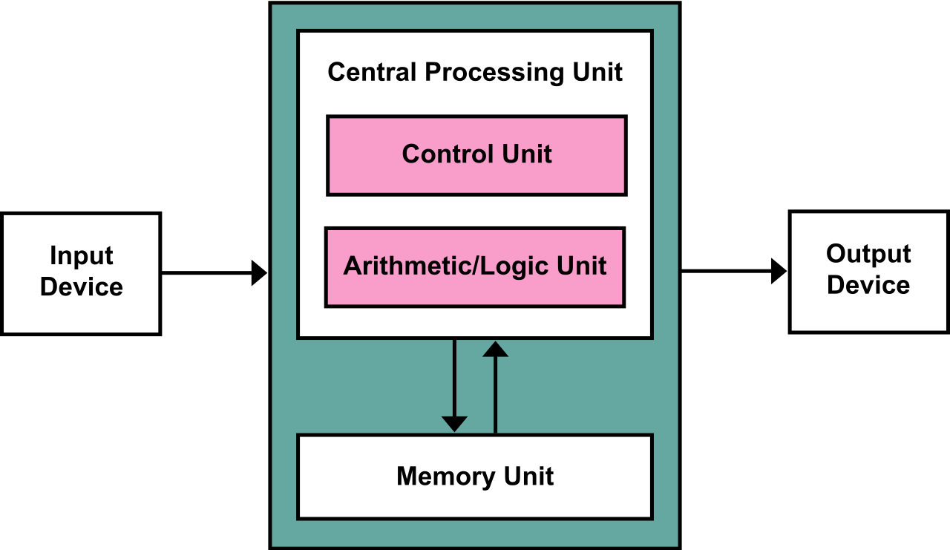
Como o computador executa a tarefa?
Fonte: https://en.wikipedia.org/wiki/Von_Neumann_architecture

Slide 4
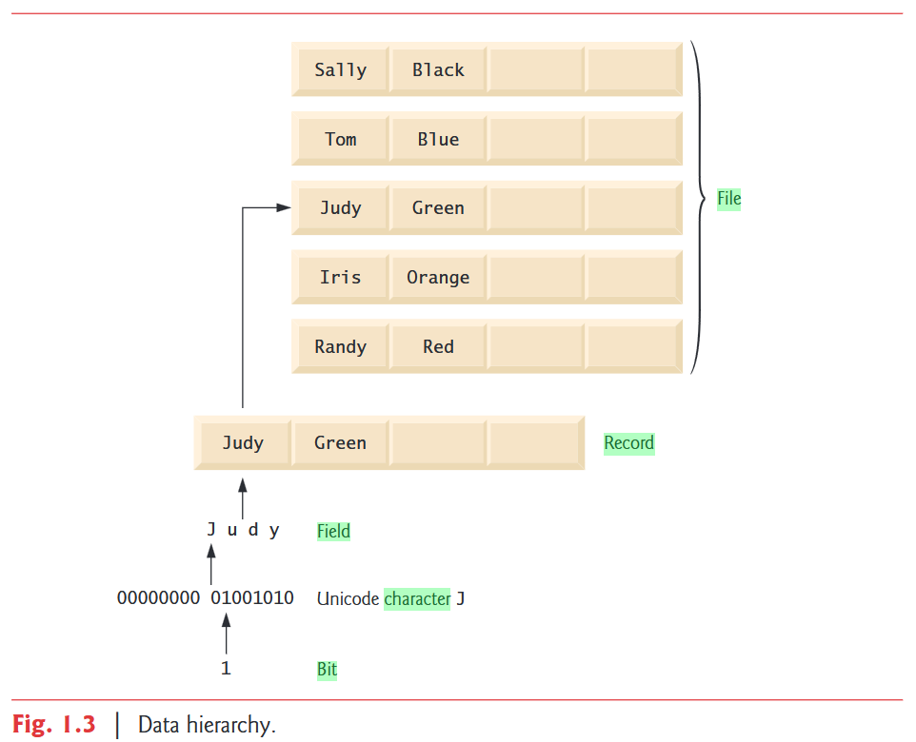
Qual a função de um programa?
Manipular dados
Fonte:DEITEL, Paul; DEITEL, Harvey. Java: How to Program, Early Objects. 11. ed. Boston: Pearson, 2017. ISBN 978-0-13-474335-6.

Slide 5
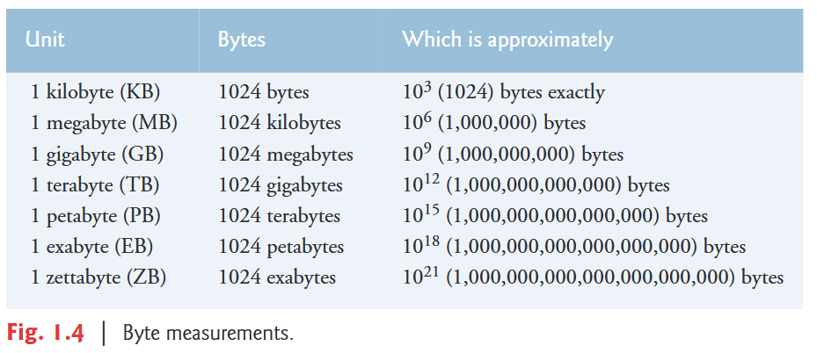
Qual a função de um programa?
Manipular dados
Fonte:DEITEL, Paul; DEITEL, Harvey. Java: How to Program, Early Objects. 11. ed. Boston: Pearson, 2017. ISBN 978-0-13-474335-6.

Slide 6
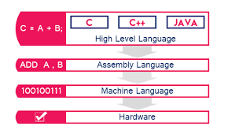
Como “instruir” um computador?
Linguagem de programação
Linguagem de máquina
Linguagem assembly
Linguagem de alto nível
Ex.: Java
Fonte: http://www.btechsmartclass.com/c_programming/C-Computer-Languages.html

Slide 7

Qual o próximo passo?
Progresso dos modelos da openAI em codificação:
1º modelo de raciocínio → top 1 milhão
o1 (setembro/2024) → top 10.000
o3 (janeiro/2025) → top 175
modelo interno (fevereiro/2025) → top 50
Final de 2025 → top 1
Fonte: https://www.youtube.com/watch?v=8LmfkUb2uIY

Slide 8
O que usar para programar em Java?
Ferramentas (Java Development Kit)
jshell: read-eval-print-loop (REPL)
javac: compila código java em byte code
java: executa uma aplicação java
jar: compacta os arquivos para distribuição
javadoc: gera documentação do código
jpackage: para distribuição como um executável
...
...
...
Fonte: https://docs.oracle.com/en/java/javase/21/docs/specs/man/index.html

Slide 9

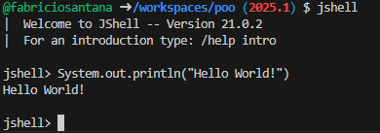
jshell
$ jshell
jshell> System.out.println(“Hello World!”)

Slide 10
Jshell commands
jshell>/list
jshell>/edit [option]
jshell>/drop {name|id|startID-endID}
jshell>/save [options] file
jshell>/open file
jshell>/reload
jshell>/reset
jshell>/history
jshell>/types [option]
jshell>/vars
jshell>/help
Fonte: https://docs.oracle.com/en/java/javase/21/docs/specs/man/jshell.html

Slide 11
Elementos de um programa Java
literals
identifiers
variables
data types
keywords
operators
separators
declarations
expressions
statements
Fonte: https://docs.oracle.com/javase/specs/jls/se21/html/index.html

Slide 12
Tipos primitivos
Os tipos primitivos são os tipos de dados mais básicos
Java possui 8 tipos primitivos
Java possui também tipos “especiais” (classes): reference types
built-in: disponíveis por padrão no Java
Custom: desenvolvido
Primitive Types x Reference Types
Números inteiros (Integers) | Números reais ou de ponto flutuante (floating-point numbers)
byte short int long | float double
Caractere | Valor booleano
char | boolean
Whole number | Real number (floating point or decimal)
byte short int long | float double
Single character | Boolean value
char | boolean

Slide 13
Tipos Primitivos
jshell> 1+1;
jshell> int number1;
jshell> int number2;
jshell> number1 = 10;
jshell> number1 = 5;
jshell> sum = number1 + number2;
jshell> int newSum = sum + 3;
jshell> int x =(10 + 5) + (2 * 10);
jshell> int y = 12;
jshell> int z = x + y;
jshell> z;

Slide 14
Tipos Primitivos
jshell> {
int a = 2;
int b = 2;
int c = a * b;
System.out.println(c);
}
jshell> {
int a = 1;
int b = 2;
int c = a - b;
System.out.println("The difference is: " + c);
}

Slide 15
Tipos Primitivos
jshell> {
int lightspeed;
long days;
long seconds;
long distance;
// approximate speed of light in miles per second
lightspeed = 186000;
days = 1000; // specify number of days here
seconds = days * 24 * 60 * 60; // convert to seconds
distance = lightspeed * seconds; // compute distance
System.out.print("In " + days);
System.out.print(" days light will travel about ");
System.out.println(distance + " miles.");
}
Fonte: SCHILDT, Herbert. Java: The Complete Reference. 12. ed. New York: McGraw-Hill Education, 2021. ISBN 978-1-26-046342-2.

Slide 16
Tipos Primitivos
jshell> double d = 10.25D;
jshell> double d = 10.25;
jshell> float d = 10.25F;
jshell> {
double pi, r, a;
r = 10.8; // radius of circle
pi = 3.1416; // pi, approximately
a = pi * r * r; // compute area
System.out.println("Area of circle is " + a);
}
Fonte: SCHILDT, Herbert. Java: The Complete Reference. 12. ed. New York: McGraw-Hill Education, 2021. ISBN 978-1-26-046342-2.

Slide 17
Tipos Primitivos
jshell> {
char ch1, ch2;
ch1 = 88; // code for X
ch2 = 'Y’;
System.out.print("ch1 and ch2: ");
System.out.println(ch1 + " " + ch2);
}
jshell> {
char ch1;
ch1 = 'X’;
System.out.println("ch1 contains " + ch1);
ch1++; // increment ch1
System.out.println("ch1 is now " + ch1);
}
char é armazenado como um número inteiro sem sinal (16 bits) (Ver: unicode.org e symbl.cc)
Fonte: SCHILDT, Herbert. Java: The Complete Reference. 12. ed. New York: McGraw-Hill Education, 2021. ISBN 978-1-26-046342-2.

Slide 18
Tipos Primitivos
jshell> {
boolean b;
b = false;
System.out.println("b is " + b);
b = true;
System.out.println("b is " + b);
// a boolean value can control the if statement
if(b) System.out.println("This is executed.");
b = false;
if(b) System.out.println("This is not executed.");
// outcome of a relational operator is a boolean value
System.out.println("10 > 9 is " + (10 > 9));
}
jshell> if (denom != 0 && num / denom > 10)
Fonte: SCHILDT, Herbert. Java: The Complete Reference. 12. ed. New York: McGraw-Hill Education, 2021. ISBN 978-1-26-046342-2.

Slide 19
Tipos Primitivos
Cada primitivo possui um classe wrapper que fornece informações e operações para sobre o tipo primitivo
8 tipos primitivos em Java
Tipo Primitivo | Classe Wrapper
byte | Byte
short | Short
char | Character
int | Integer
long | Long
float | Float
double | Double
boolean | Boolean
Fonte: https://docs.oracle.com/en/java/javase/21/docs/api/java.base/java/lang/package-summary.html
Whole number | Real number (floating point or decimal)
byte short int long | float double
Single character | Boolean value
char | boolean

Slide 20
Tipos Primitivos
jshell> byte minValue = Byte.MIN_VALUE
jshell> byte maxValue = Byte.MAX_VALUE
jshell> short minValue = Short.MIN_VALUE
jshell> short maxValue = Short.MAX_VALUE
jshell> int minValue = Integer.MIN_VALUE
jshell> int maxValue = Integer.MAX_VALUE
jshell> long minValue = Long.MIN_VALUE
jshell> long maxValue = Long.MAX_VALUE
jshell> long longValue = 10L
Overflow e Underflow
Fonte: https://docs.oracle.com/en/java/javase/21/docs/api/java.base/java/lang/package-summary.html

Slide 21
Tipos Primitivos
jshell> Float.MIN_VALUE
jshell> Float.MAX_VALUE
jshell> Double.MIN_VALUE
jshell> Double.MAX_VALUE
Fonte: https://docs.oracle.com/en/java/javase/21/docs/api/java.base/java/lang/package-summary.html

Slide 22
Tamanho dos tipos primitivos
Tipo Primitivo | Tamanho (em bits) | Mínimo | Máximo | Qtd. números
byte | 8 | -128 (-2⁷) | 127 (2⁷-1) | 2⁸ = 256
short | 16 | -32.768 (-2¹⁵) | 32.767 (2¹⁵-1) | 2¹⁶ = 65.536
int | 32 | -2.147.483.648 (-2³¹) | 2.147.483.647 (2³¹-1) | 2³² = 4.294.967.296
long | 64 | -9.223.372.036.854.775.808 | 9.223.372.036.854.775.807 | 2⁶⁴ = 18.446.744.073.709.551.616
float | 32 | 1.40129846432481707e–45 | 3.4028234663852886E+38
double | 64 | 4.94065645841246544e–324 | 1.7976931348623157E+308
boolean | true or false
char | 16 | \u0000 | \uFFFF | 2¹⁶ = 65.536
Como inteiros com sinal são representados no computador? Two’s complement
Exemplo 8 bits:
5: 00000101
-5: 11111011 (inverte-se os bit da representação positiva e soma-se 1)
Whole number | Real number (floating point or decimal)
byte short int long | float double
Single character | Boolean value
char | boolean

Slide 23
Literals
Integer literals
Decimal → int i = 10;
Decimal (64 bits) → long i = 10L;
Octal → int i = 010; // 8 na base octal
Hexadecimal → int i = 0x10; // 16 na base hexadecimal
Binário → int i = 0b10; // 2 na base binária
Floating-point literals
doube d = 10.0D; (default, maior precisão)
float f = 10.0F;
Boolean literals
boolean f = false;
boolean t = true;
Charecter literals
char c = ‘a’;
char c = ‘\141’; // código unicode ‘a’ em octal
char c = ‘u\0061’; // código unicode do ‘a’ em hexadecimal
Whole number | Real number (floating point or decimal)
byte short int long | float double
Single character | Boolean value
char | boolean

Slide 24
Variables
type identifier [ = value ][, identifier [= value ] ...];
inferência de tipo para variável local (var v = 1;)
Escopo e inicialização
jshell> {
int x; // known to all code within main
x = 10;
if(x == 10) { // start new scope
int y = 20; // known only to this block
// x and y both known here.
System.out.println("x and y: " + x + " " + y);
x = y * 2;
}
// y = 100; // Error! y not known here
// x is still known here.
System.out.println("x is " + x);
}
Fonte: SCHILDT, Herbert. Java: The Complete Reference. 12. ed. New York: McGraw-Hill Education, 2021. ISBN 978-1-26-046342-2.
Whole number | Real number (floating point or decimal)
byte short int long | float double
Single character | Boolean value
char | boolean

Slide 25
Variables
type identifier [ = value ][, identifier [= value ] ...];
Toda variável tem um tipo, um nome (identificador), um tamanho (bytes) e um valor
Escopo e inicialização
jshell> {
int x; // known to all code within main
x = 10;
if(x == 10) { // start new scope
int y = 20; // known only to this block
// x and y both known here.
System.out.println("x and y: " + x + " " + y);
x = y * 2;
}
// y = 100; // Error! y not known here
// x is still known here.
System.out.println("x is " + x);
}
Fonte: SCHILDT, Herbert. Java: The Complete Reference. 12. ed. New York: McGraw-Hill Education, 2021. ISBN 978-1-26-046342-2.
Whole number | Real number (floating point or decimal)
byte short int long | float double
Single character | Boolean value
char | boolean

Slide 26
Casting
widening conversion
Os tipos são compatíveis
O tipo de destino é maior que o tipo da origem
narrowing conversion
Tipos incompatíveis, necessário fazer cast
(target-type) value
jshell> byte a = 50; byte b = (byte) (a * 2);
jshell> long l = 10L;
jshell> int i = 5;
jshell> long j = i + l;
jshell> int j = i + (int) l;
jshell> float myFloat = (float) 5.25;
jshell> int i = (int) 10.90;

Slide 27
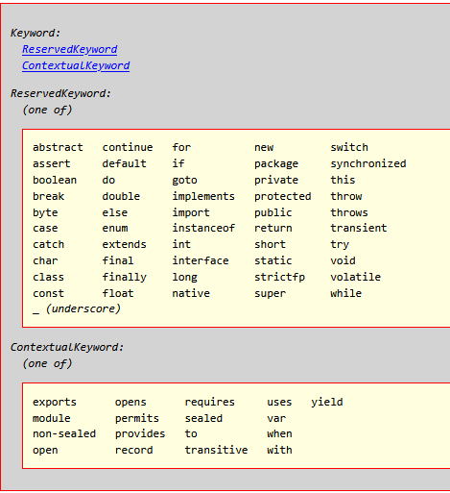
Keywords
The keywords const and goto are reserved, even though they are not currently used. This may allow a Java compiler to produce better error messages if these C++ keywords incorrectly appear in programs.
The keyword strictfp is obsolete and should not be used in new code.
The keyword _ (underscore) is reserved for possible future use in parameter declarations.
true and false are not keywords, but rather boolean literals (§3.10.3).
null is not a keyword, but rather the null literal (§3.10.8).
Fonte: https://docs.oracle.com/javase/specs/jls/se21/html/jls-3.html#jls-3.9
Whole number | Real number (floating point or decimal)
byte short int long | float double
Single character | Boolean value
char | boolean

Slide 28
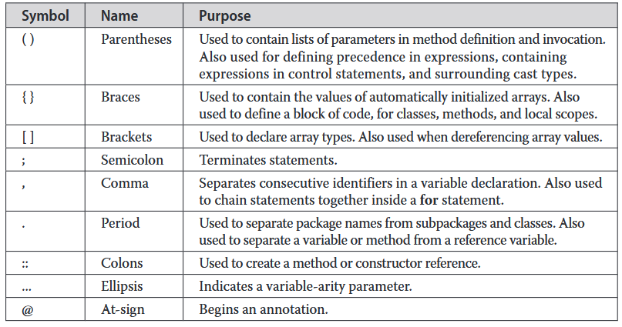
Separators
Fonte: SCHILDT, Herbert. Java: The Complete Reference. 12. ed. New York: McGraw-Hill Education, 2021. ISBN 978-1-26-046342-2.
Whole number | Real number (floating point or decimal)
byte short int long | float double
Single character | Boolean value
char | boolean

Slide 29
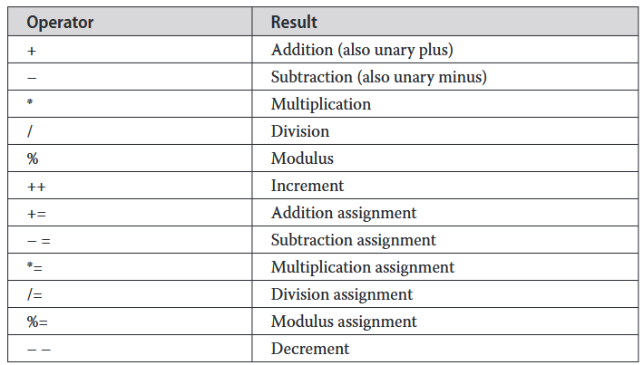
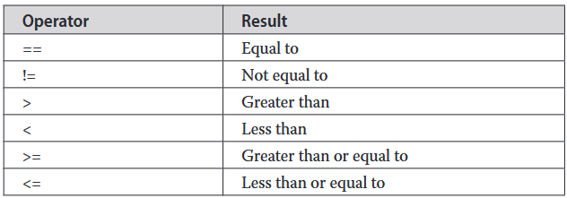
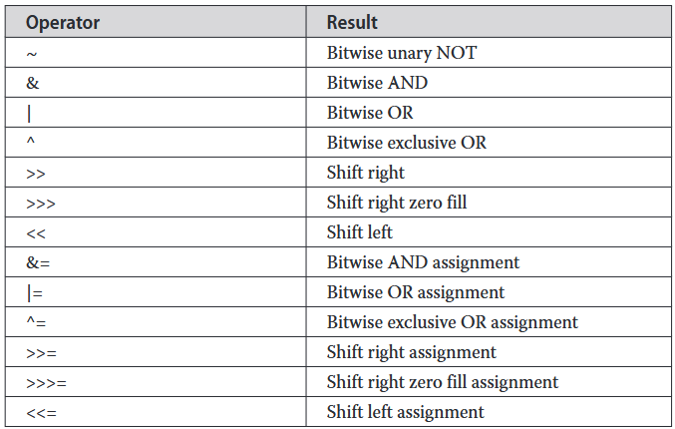
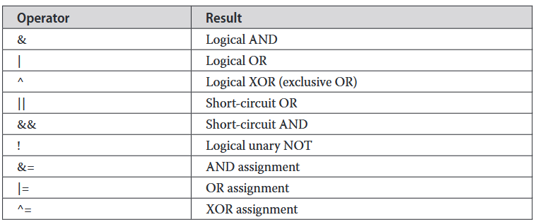
Operators
Aritmético
Relacional
Bitwise
Lógico
Fonte: SCHILDT, Herbert. Java: The Complete Reference. 12. ed. New York: McGraw-Hill Education, 2021. ISBN 978-1-26-046342-2.
Whole number | Real number (floating point or decimal)
byte short int long | float double
Single character | Boolean value
char | boolean

Slide 30
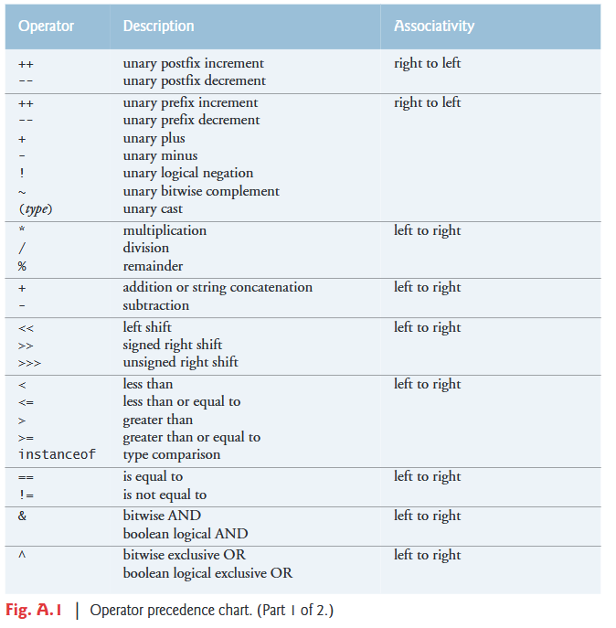
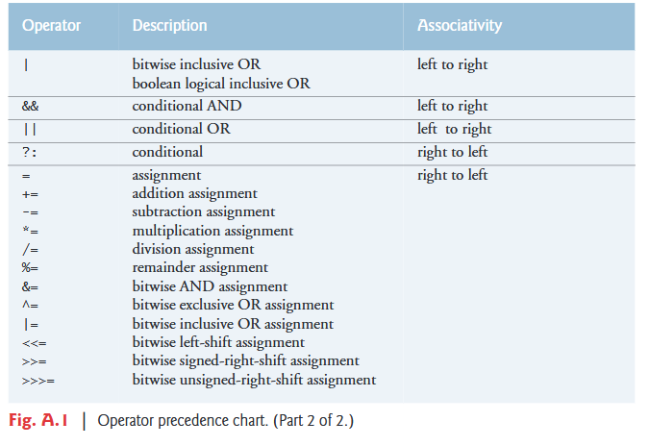
Operators
Fonte:DEITEL, Paul; DEITEL, Harvey. Java: How to Program, Early Objects. 11. ed. Boston: Pearson, 2017. ISBN 978-0-13-474335-6.
Whole number | Real number (floating point or decimal)
byte short int long | float double
Single character | Boolean value
char | boolean

Slide 31
Elementos de um programa Java
literals → representação do valor de um tipo primitivo, String ou null
identifiers → nomes que identificam variáveis, classes, métodos, etc.
variables → local na memória para armazenar valor de certo tipo
data types → primitive type e reference type
keywords → não podem ser usadas como identificadores
operators → realizam operações sobre variáveis e valores (literals)
separators → separam trechos de código
declarations → int x;
expressions → x + 5;
statements → int y = x + 5
Fonte: https://docs.oracle.com/javase/specs/jls/se21/html/index.html

Slide 32
Validação do ambiente
Observar regras gerais para envio das atividades
Implementar programa Hello, World!

Slide 33
1ª Atividade
Implementar os programas
Calculadora de índice de massa corporal (IMC)
Calculadora da Área de um Polígono Regular
Sequência de Fibonnaci
Elefante visitando amigo
Senha forte
Prazo: 28/02/2025 às 8h15
Relembrando: 1ª leitura para o 24/02/2025 até 8h15

Slide 34

fabricio.santana@idp.edu.br
www.linkedin.com/in/fabriciofsantana

